Slide 1
Учимся играя

Slide 2
Игра для детей среднего дошкольного возраста
Задачи:
совершенствовать знаний детей о геометрических формах, цветах, величинах.
Дорогой друг на каждой картинке написано задание, выполняй их.
Удачи!

Slide 3
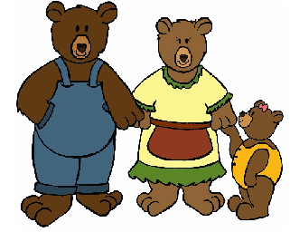
Куда в гости отправимся?

Slide 4
Почини коврик

Slide 6
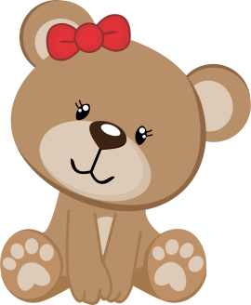
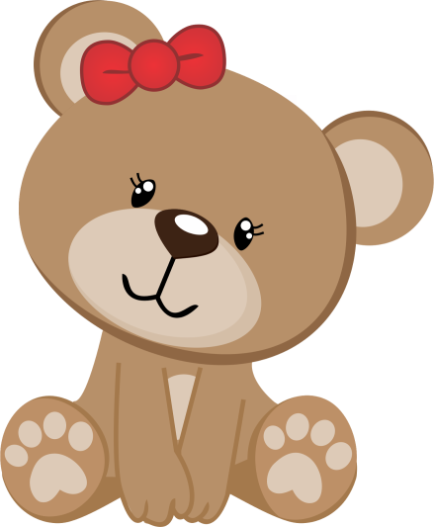
Помести каждого мишку в свой домик

